Slide 1
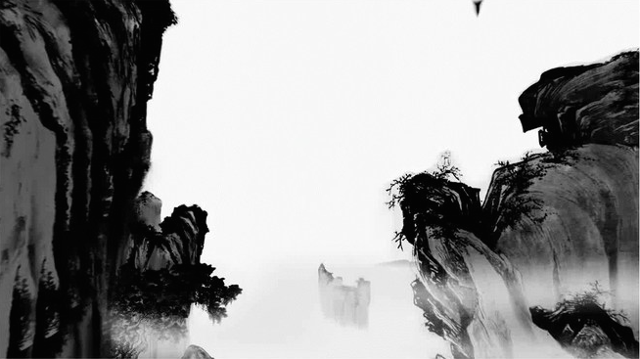


LECCIÓN 10
Caligrafía
LIU SHIROU
& LIU YANG

Slide 2
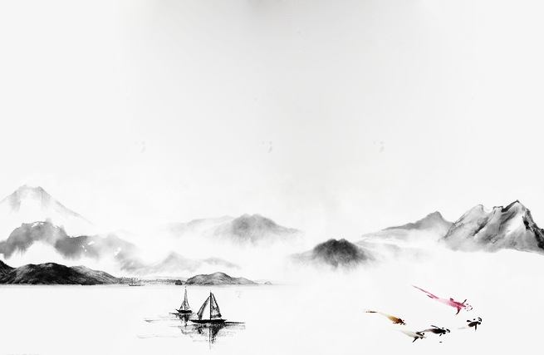
1.REPASO

Slide 3

Pintura de tu familia
wǒ jiā yǒu 7kǒu rén
我家有7口人。
wǒ bà ba jiào…tā jīn nián 55suì
我爸爸，叫Juan。他今年55岁。
wǒ mā ma jiào…tā jīn nián 50suì
我妈妈，Ana。她今年50岁
……

Slide 4
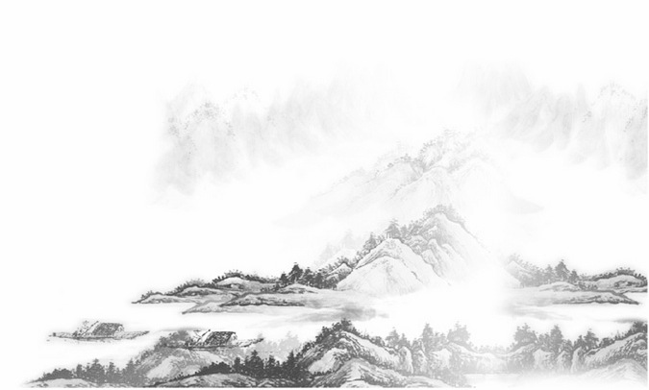
2. Caligrafía

Slide 5
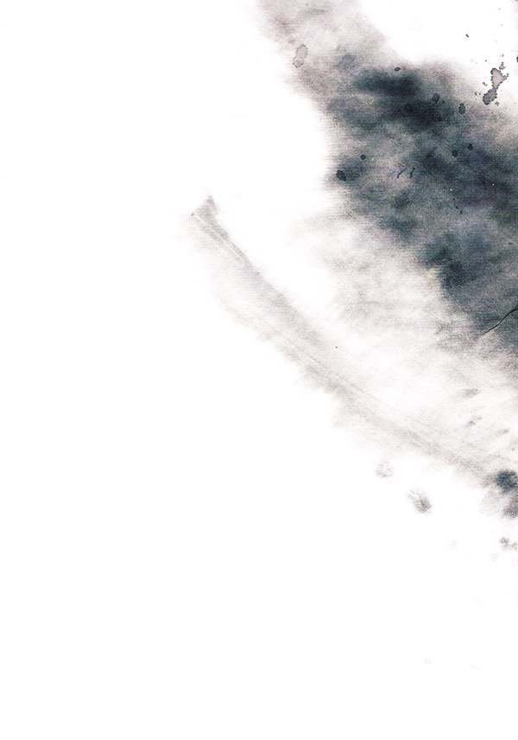
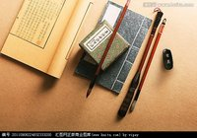
文房四宝 Cuatro tesoros del escritorio
A los instrumentos utilizados en el arte de la caligrafía se les ha concedido la designación conjunta de “los cuatro tesoros del escritorio chino”. Esta designación viene a denotar, más concretamente, al pincel, la tinta, el papel y el tintero. En el proceso de aprendizaje de la caligrafía, el apropiado manejo del pincel constituye una premisa absoluta y es costumbre que todo calígrafo comience su andadura por esta vía artística mediante el dominio de la caligrafía de estilo kaishu.

Slide 6
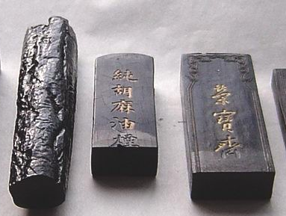
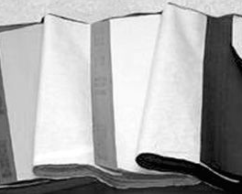
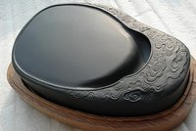
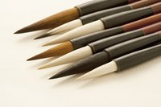
文房四宝 Cuatro tesoros del escritorio
Pincel
Tinta
Papel
Laja de Tinta

Slide 7
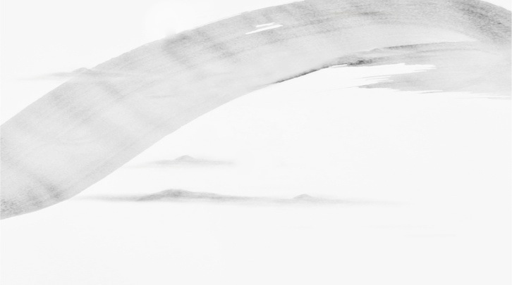
Pincel
Los pinceles se producen principalmente con pelos de animales y tubos de bambú. Un pincel de alta calidad debe experimentar 70 procesos, luego de que los obreros seleccionen uno tras otro de entre cientos de miles de pelos de cabra, conejo y comadreja amarilla y los compongan. El pincel más conocido de China es el Hu, producido en Huzhou, provincia de Zhejiang. Con 200 variedades, es una verdadera joya de los cuatro tesoros.

Slide 8
Tinta
Los calígrafos y pintores de épocas pasadas y modernas han sido exigentes con la tinta. La tinta producida en Huizhou, Anhui, es la mejor de China. Comenzó a producirse hace mil años, en la dinastía Tang. Con ingredientes de medicina china y especias raras, incluso oro, en el material, la tinta Hui posee no sólo un color apropiado, sino también un aroma fuerte y es usable después de varias décadas de guardada.

Slide 9
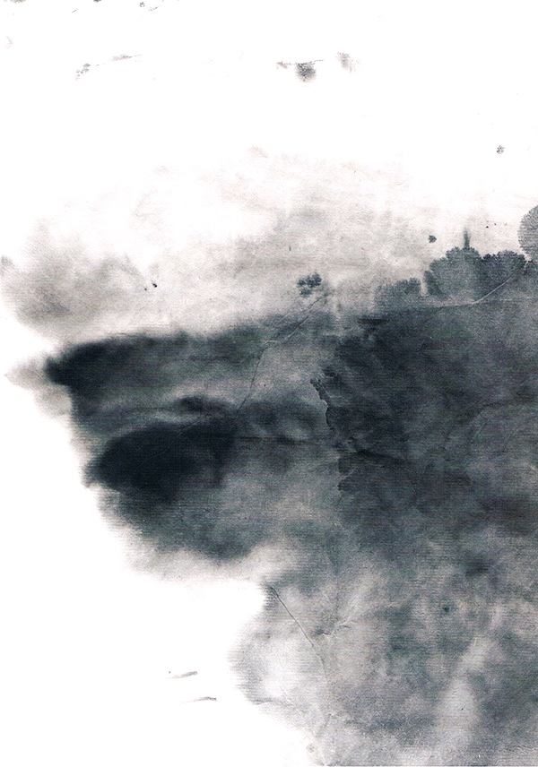
Papel
El papel Xuan es muy valioso. Este papel blanco, fino, uniforme, blando, elástico y de fácil infiltración, puede mostrar a la perfección las características de la caligrafía y pintura chinas. Gracias a que el papel Xuan, luego de mucho tiempo de depósito, no se rompe, ni cambia de color ni se apolilla, muchas obras de caligrafías y pinturas hechas en este tipo de papel han logrado conservarse intactas por cientos y hasta por más de mil años.

Slide 10
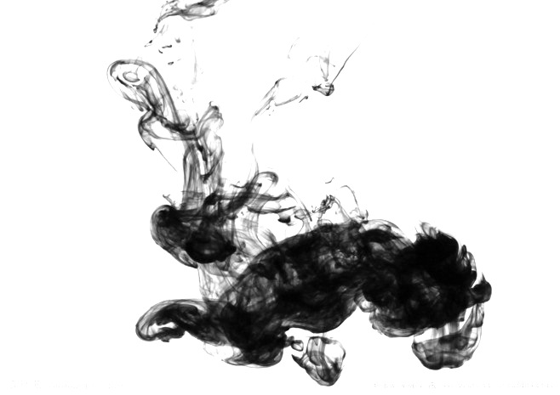
Laja de Tinta
Es herramienta donde frota una barra de tinta que ha existido en China tres mil años. Las lajas de tinta Duan, She, Taohe y Chengni son cuatro tinteros chinos prestigiosos del país, entre los cuales sobresale el Duan como el mejor, hecho de piedra Duan producida en Duanxi, ciudad de Zhaoqing, Guangdong. La tinta en este tintero sale rápido y no se seca fácilmente ni se congela. Además de un artículo artesanal valioso, fue tributo para los emperadores.

Slide 11
EL SELLO
Del grabado nace a su vez otro producto artesanal: el sello. Si la inscripción esculpida es de bajo relieve, se la conoce como yang, y si ésta está hundida en el mismo se la conoce como yin. En la parte izquierda se esculpen el nombre del autor y la fecha de producción (inscripción lateral), utilizando generalmente una inscripción de tipo yin.

Slide 12
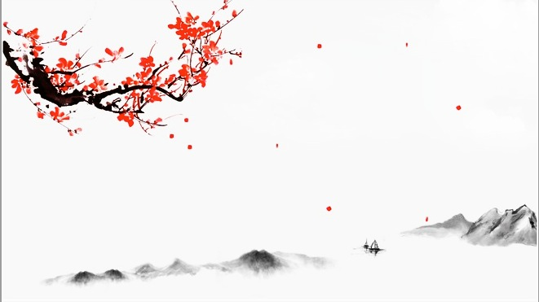
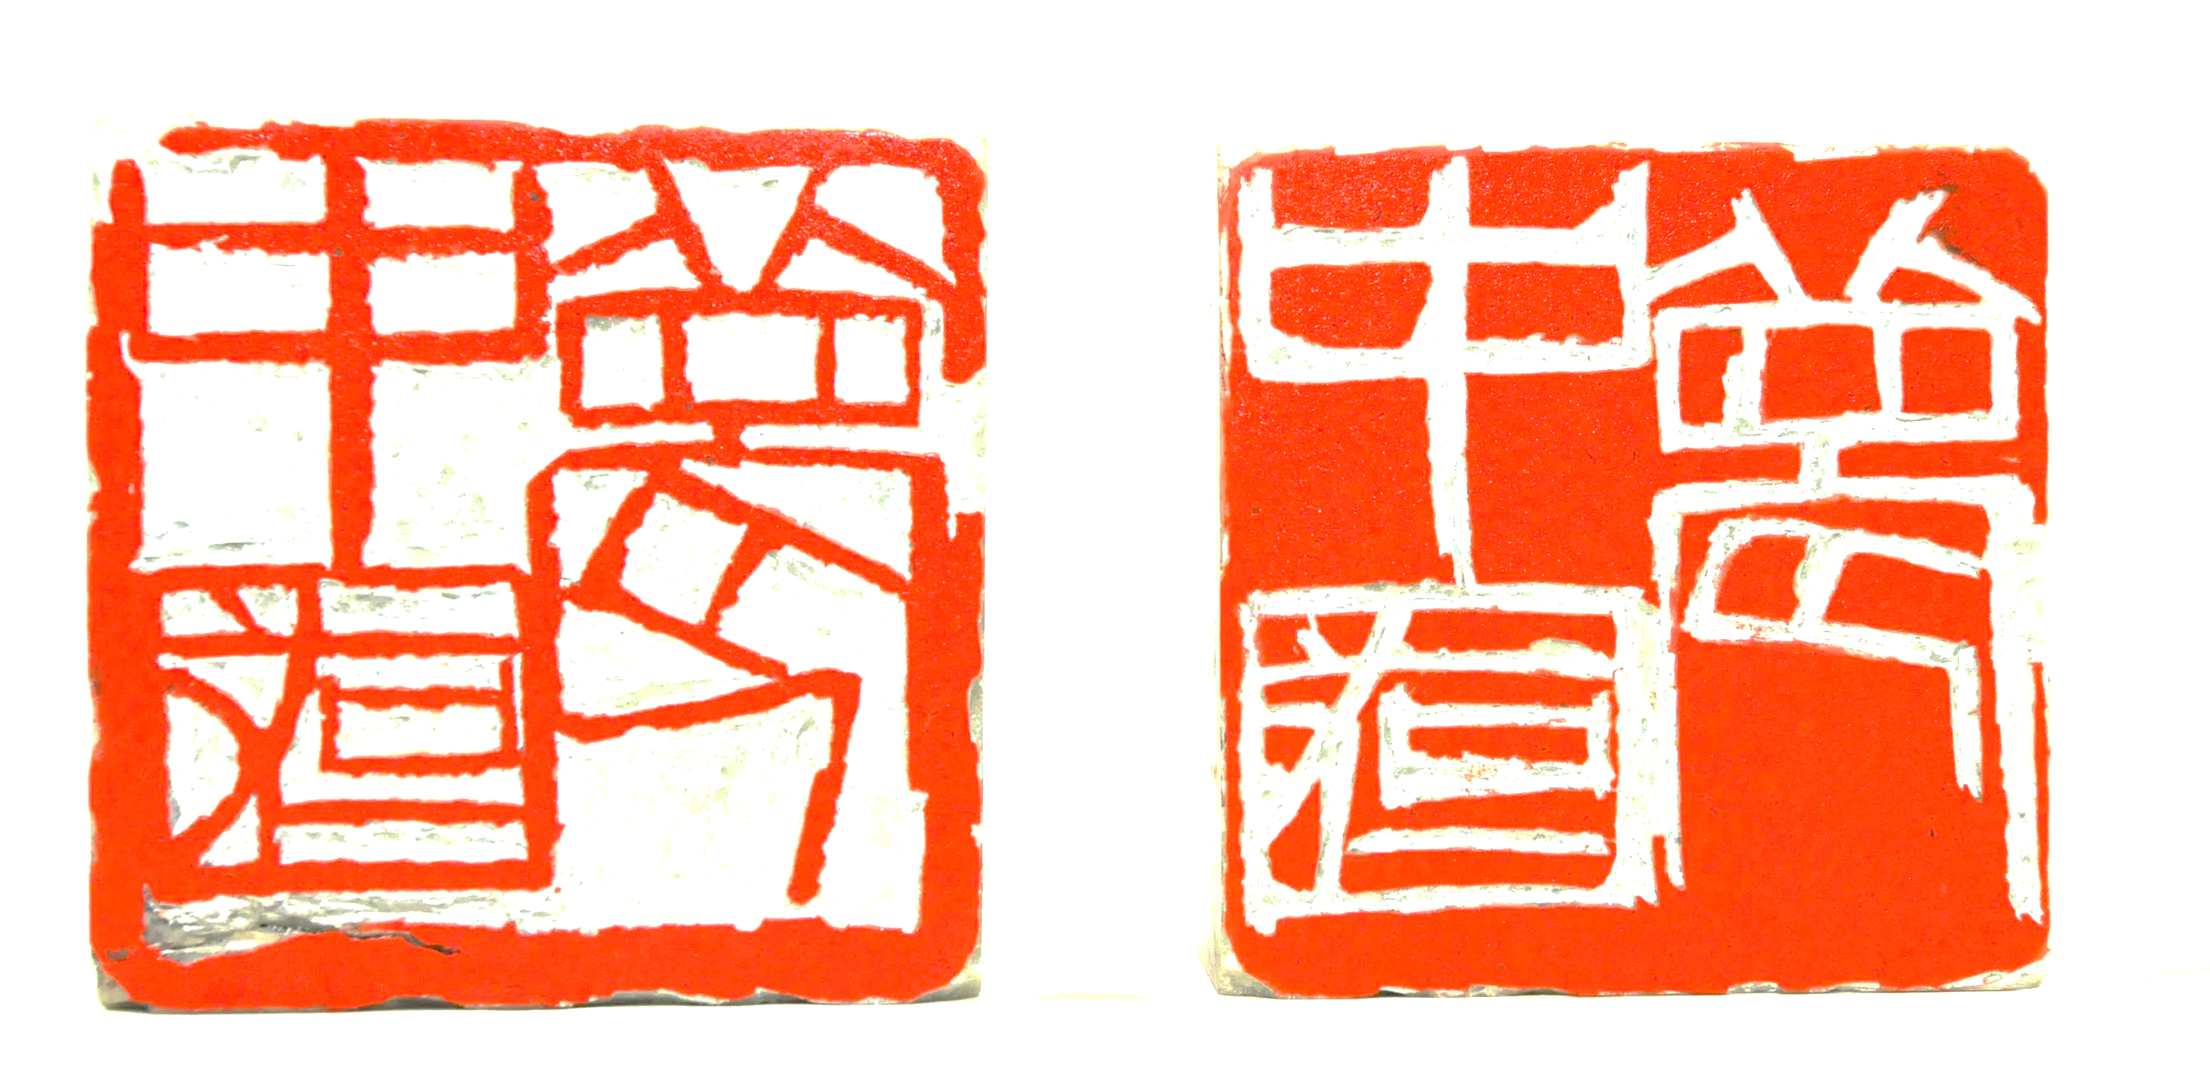
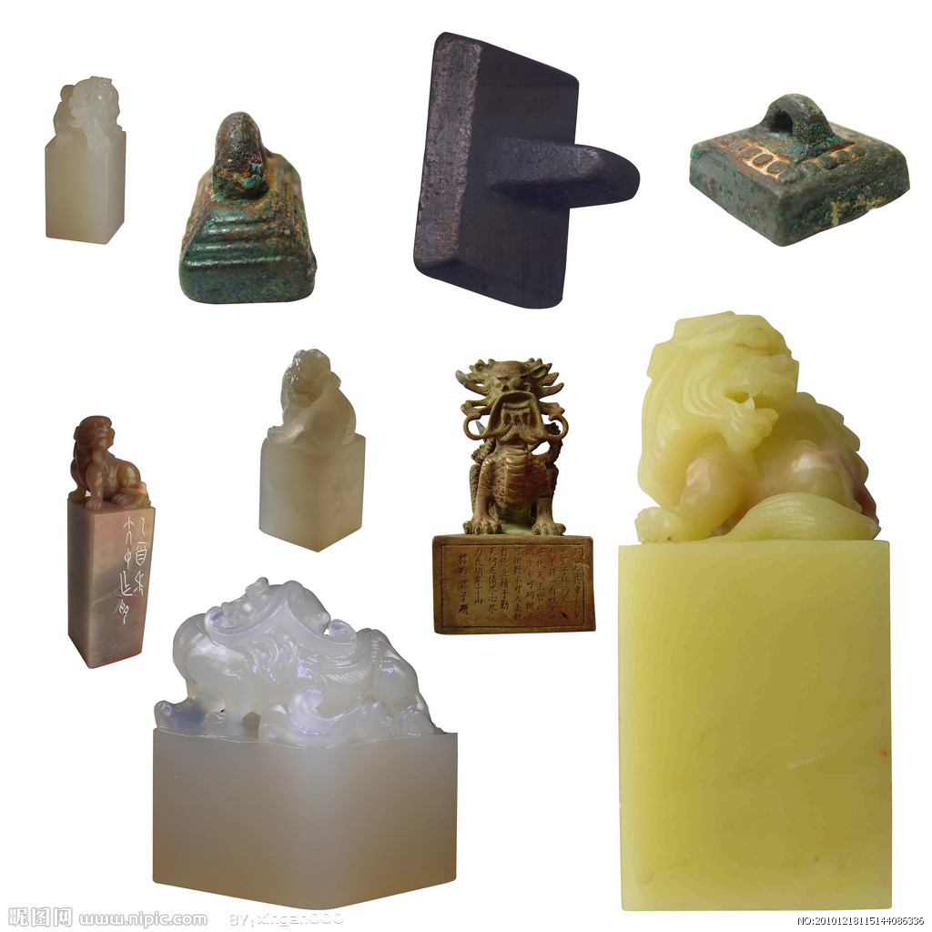

Slide 13

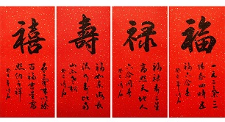
fú lù shòu xǐ
福 禄 寿 喜

Slide 14
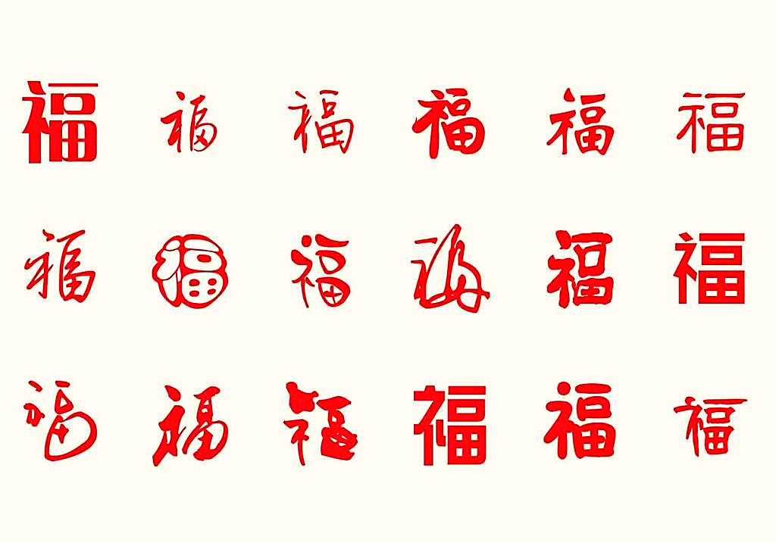

Slide 15
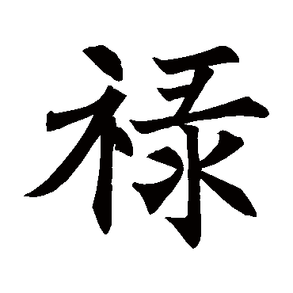

Slide 16
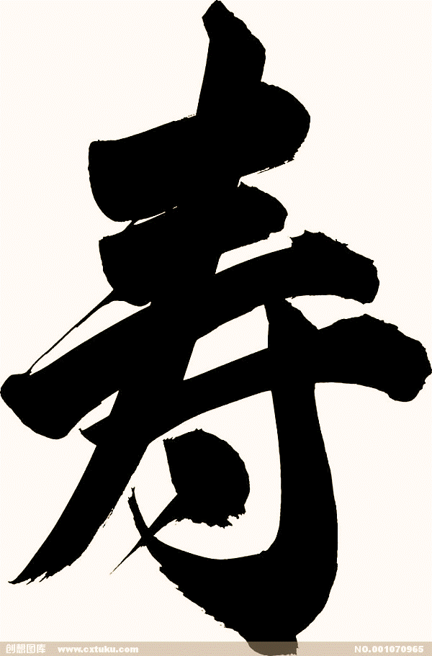

Slide 17
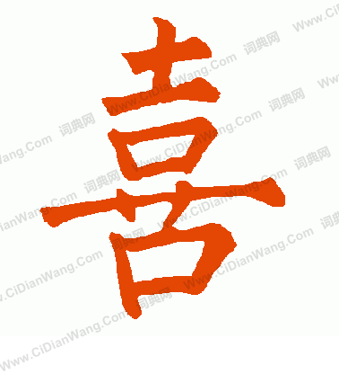

Slide 18
谢谢
观赏

